Slide 1
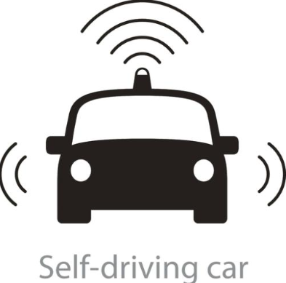
4차산업대비
인공지능/빅데이터기반 사물인터넷(iot)융합실무
-자율주행자동차
김혜경

Slide 2
목차
자율주행자동차란 ?
시장상황, 분석
자율주행자동차의 트랜드
자율주행자동차의 선두기업
기업들의 장단점

Slide 3
자율주행 자동차란 ?
‘운전자가 직접 브레이크, 핸들, 가속페달 등을 제어하지 않아도
자동차가 주행환경을 인식해 위험을 판단하고 주행경로를 계획해
스스로 운전하는 자동차’
감지시스템, 중앙제어장치, 액추에이터(시스템을 움직이거나 제어하는 데 쓰이는 기계 장치) 등으로 구성되며, 로봇 및 컴퓨터공학, GPS, 정밀센서, 전자제어 등 첨단기술을 필요로 한다. 자율 주행이 가능하도록 하는 데에는 ‘자율주행 기술’ 이 적용된다.

Slide 4
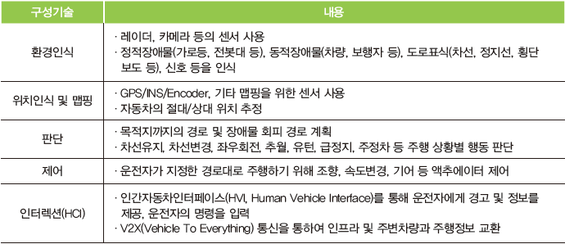
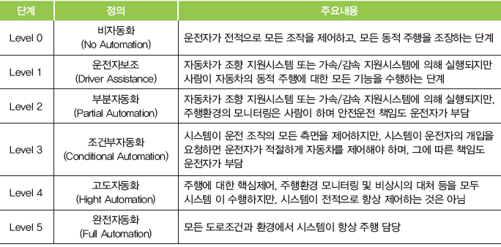
자율주행 자동차란?
자율주행자동차의 주요 구성기술
SAE 기준에 따른 자율주행자동차의 기술 5단계
미국 도로교통안전국(NHTSA)에서 구분한 5단계(0~4단계), 미국 자동차기술학회(SAE)에서 구분한 6단계(0~5단계)를 사용하고 있음 <- 국제표준 정해짐 X

Slide 5
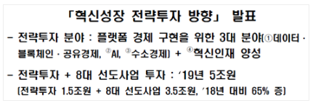
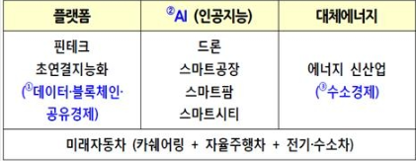
1
시장상황, 분석
4차산업혁명의 아이콘
-기술혁신(미래자동차와 플랫폼)
(현재 사회의 요구충족)
-과거, SF영화 속 꿈의 세계
-> 꿈이 현실이 되다
자율주행자동차 전체 시장규모
-자율주행자동차의 전세계 시장 규모는 2030년까지 약 600억 달러가 될 것으로 예상됨
- 2030년까지 자율주행 Level 3와 Level 4 기능들은 전 세계적으로 판매되는 차량의 약 0.8 %와 약 2.3 %를 각 각 차지할 것으로 예상됨
- 2018년에는 Level 3 차량이 등장할 것이나, 그 기능 전체는 프리미엄급차에 적용되어 시장은 작을 것으로 예상됨
-Level 4 수준의 자율주행자동차는 2020년부터 Level 3과 Level 5보다 많은 시장을 차지할 것으로 보임
그 외 카카오 모빌리티
작년 8월 13일, 정부 혁신성장 관계장관회의에서 발표된 「혁신성장 전략투자 방향」

Slide 6
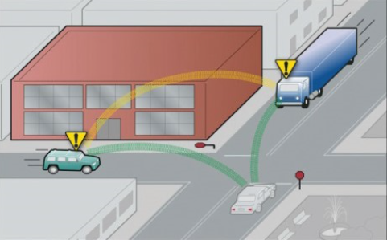
2
트랜드 - 기술
차량과 차량과의 통신(V2V, Vehicle-to-Vehicle)
- 차량과 차량이 스스로 네트워크와 통신, 인터넷 기술을 이용해 서로 정보를 주고받는 기술. 차량끼리 위치와 속도 정보를 공유하면서 교통사고를 예방하고 운전자를 보조하는 역할
차량과 인프라와의 통신(V2I, Vehicle to Infra)
- 신호등과 같은 교통 인프라와 소통하는
차량과 보행 자간 통신(V2P, Vehicle to Pedestrian)
- 보행자 정보를 지원함
V2X(Vehicle to Everything) : 완전 자율주행의 핵심 기술임 -> 현재, 고속 전송과 전송 지원 특성을 가진 5G를 이용한 V2X 기술이 개발중임
- 운전 중 도로 인프라 및 다른 차량과 통신하면서 교통상황 등의 정보를 교환하거나 공유하는 기술
그 외
-차량용 소프트웨어(SW), 보안, 클라우드 등 SW 관련 기술의 중요성

Slide 7
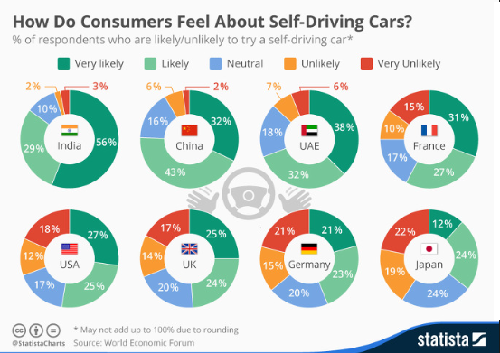
2
트랜드 -고객의 기호
안정성에 대한 의문
- 선진국보다는 개발도상국에서의 이용의향이 높다
- 교통수단이 체계화 되어 있고 질서가 유지되는 선진국일수록 혁신적인 자율주행 자동차보다는 전통적인 교통수단을 더 신뢰하고 좋아함.
=> 안전성과 편의성을 높이기 위해서는 자동차 외의 주행도로, 교통 인프라, 도 시 등에 대한 기술발전도 필요할 것으로 보임

Slide 8
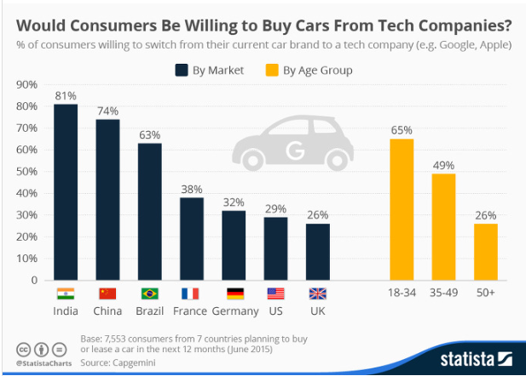
2
트랜드 -고객의 기호
IT기업 이용 의향성
(자율주행자동차의 구매의향이 높다)
=>교통수단이 체계화 되어 있고 질서가 유지되는 선진국일수록 혁신적인 자율주행 자동차보다는 전통적인 교통수단을 더 신뢰하고 좋아함

Slide 9
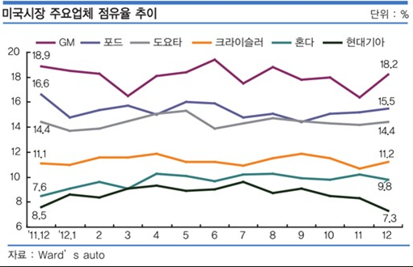
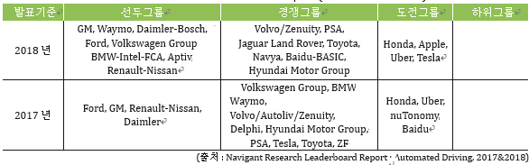
3
해외기업의 선두기업
GM(제너럴 모터스)
자율주행 스타트업 Cruise Automation을 인수
작년 1월 스티어링 휠과 페달이 아예 없는 자율주행 콘셉트카 ＇크루즈AV( autonomous vechicle)를 공개함 -> 볼트 EV(전기차)를 기반으로 만든 자율주행 레벨4 수준의 자율주행차
GM은 이미 시험용 크루즈 AV를 200대 생산한 것으로 알려짐

Slide 10
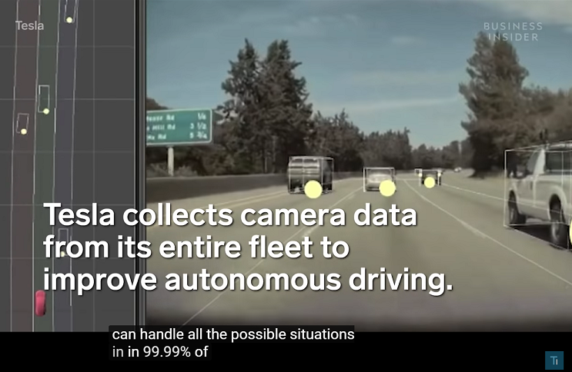
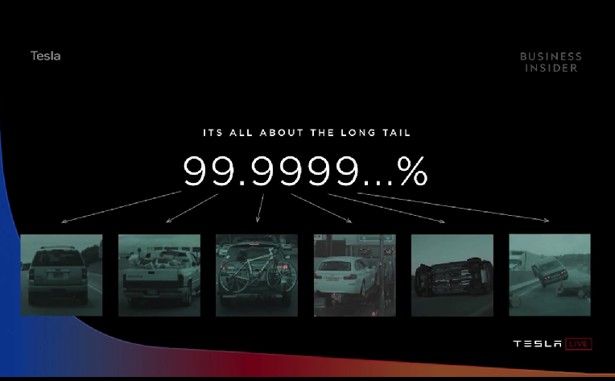
3
Tesla Moters (테슬라 모터스, 이하 테슬라)
미국 테슬라의 전기차 자율주행 상용화 정도는 레벨2에 해당됨
반자율 주행 기능으로 옵션으로 탑재가 가능
최근 : 오토파일럿기능
카메라 시스템을 완전히 사용하기 위해, 새로운 하드웨어에는 tesla가 개발한 완전히 새롭고 강력한 시야 처리 도구가 도입함
전방(저속 또는 정지한 자동차와 곧 발생할) 충돌 경고
자동 긴급 제동 시스템 (자동차에 충격을 줄 수 있는 물체를 감지하고 이에 따라 제동장치가 작동하도록 고안) 등

Slide 11
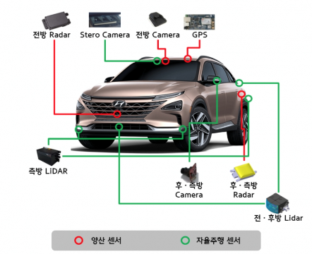
3
국내기업
현대자동차
CES 2017에서 Level 4 수준의 아이오닉 자율주행자동차를 출품하고 도로시승에 성공함
2018년 1월 미국 자율주행 전문업체인 오로라와 자율주행 기술 공동 개발을 발표하고, 2021년까지 Level 4 수 준의 도심형 자율주행시스템 상용화를 추진중임
2018년 미국판 모빌아이 ‘메타웨이브’ 투자결정

Slide 12
4
해외기업 기술의 장단점 - GM
[장점]
자율 주행차량을 생산가능한 자체 공장 보유
-> 파트너에 의존X => 비용절감
카쉐어링 업체 리프트와 협력, 전기차 볼트 EV
-> 무인택시 서비스 시장 진출
소프트뱅크(우버와 중국의 카풀서비스)의 투자로 인한 GM과의 자율 주행 협업에 대한 관심이 높아짐
[단점]
자율주행차 안전기준 마련
-> 여러 기업간의 협력을 통해 나아가고자 함.
- 안전기준을 마련한 시험의 진행에서 측정 시험의 표준화 및 데이터 수집을 함께 하여 최종적으로 자율주행차의 안전기준 확립을 목표로 함

Slide 13
4
해외기업 기술의 장단점 -TeslaMoters
[장점]
오토파일럿(=테슬라의 전기차 ‘모델S’에 장착된 자율주행 소프트웨어) , (원래 뜻은 항공기의 ‘자동항법장치’를 의미 (테슬라는 자사의 소프트웨어 이름으로 붙임)
스타어링 휠에 손을 대지 않고도 다른 차들 추월가능, 차선변경 가능
완전한 자율주행시스템은 아니지만, 운전자 보조 소프트웨어는 자동차 제어에 필요한 많은양의 데이터 제공
(차량 호출과 차량 공유 개념을 혼합한) '테슬라 네트워크’는 테슬라 전기자동차를 자율주행차로 발전시켜 자율이동서비스를 시작
[단점]
부족한 자율 주행
- 오토파일럿은 완전한 자동운전이 가능한 항공기와 달리, 자동차는 아직 ‘부분적 자율주행’만이 가능
자율주행자동차의 안전성
- > 최근 오토파일럿 차량이용자의 사망사고 발생함

Slide 14
정리
자율주행자동차 상용화를 위해서는 완성차, SW, 통신 및 콘텐츠 등 업체간의 협력을 통한 개방된 기술개발이 필요함
자율주행자동차는 자동차 산업뿐만 아니라, 대중교통, 주차, 보험, 물류 등 다양한 산업에도 영향을 미치기 때문에 국가의 경쟁력을 확보하기 위해서는 자율주행자동차 이외의 인프라 및 서비스 등 응용기술 확보가 필요함
자율주행자동차가 빨리 상용화되기 위해서는 자율주행을 위한 기술적 융합과 함께 국내의 관련 법, 제도 및 안전관리 체계에 대한 정비 등이 필요함
* Ride-Hailing : 전화나 스마트폰 어플 등을 이용해서 택시를 직접 불러서 이용할 수 있는 새로운 형태의 교통
수단(NAVER 어학사전)

Slide 15
출처
https://www.tesla.com/ko_KR/autopilot
http://www.itfind.or.kr/admin/getFile.htm?identifier=02-001-181228-000008
https://brunch.co.kr/@caroute/172
https://www.mk.co.kr/news/home/view/1999/11/95022/
http://economy.chosun.com/client/news/view.php?boardName=C05&page=1&t_num=13606770
http://www.itworld.co.kr/print/98313
(출처 : 자율주행자동차 기술개발의 특징 및 정책동향, 융합연구정책센터, 2017)
(출처 : [IITP] 자율주행 기술의 성장 단계와 3가지 적용 사례 자율주행 기술의 현재 그리고 미래, 이형민, 2018)

Slide 16
감사합니다!

